Slide 1
Древнейшие люди. Изменение климата, изменение хозяйства.
Составил: Такин Ю.В
учитель истории .

Slide 2
План урока
Древнейшие люди
Хозяйство древних охотников и собирателей, их быт и жилище.
Изменение климата.
Древнейшие погребения.

Slide 3
Впервые люди появились на территории Алтая около полутора миллионов лет назад..

Slide 4
Люди научились использовать огонь

Slide 5
Научились изготавливать лук и стрелы, приручили первых животных:

Slide 6
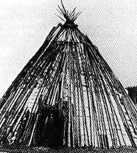
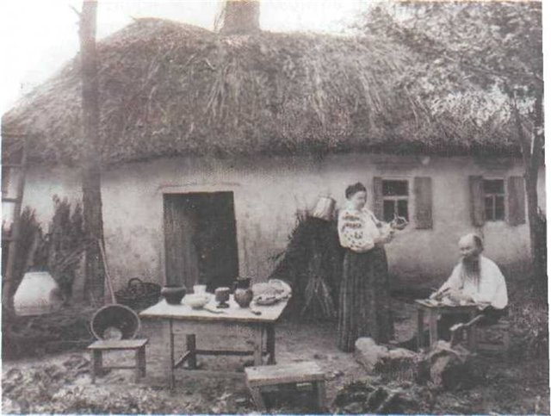
Жилище древнего человека: Пещера Чум Курень

Slide 7
Орудиями собирательства -деревянные корнекопалки, шесты, палки, рога животных, дубинки, ножи и т.д. Растительную пищу употребляли в свежем виде и заготавливали на зиму.

Slide 8
Изменение климата привело:
Начало оседлого земледелия и скотоводства
Появление ремёсел(гончарное, ткачество, прядение…)
Зарождение религиозных верований
Зарождение искусства.(основной сюжет-охота на животных)

Slide 9
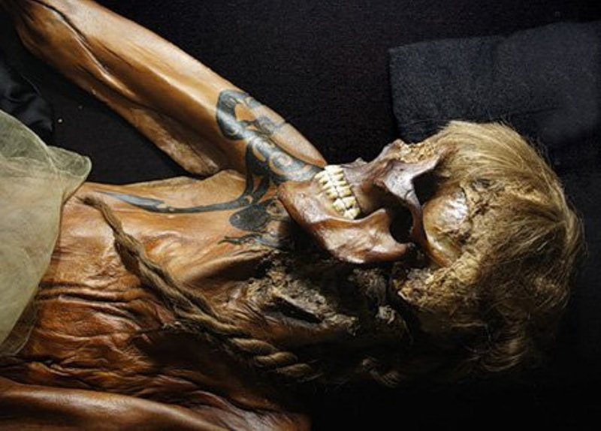
Древнейшие погребения на Алтае:
Курган - ограждал, скрывал умершего от живых и обеспечивал ему переход в иной мир.
В могильники вместе с человеком хоронили оружие, украшения(каменные и костяные), лошадей

Slide 10
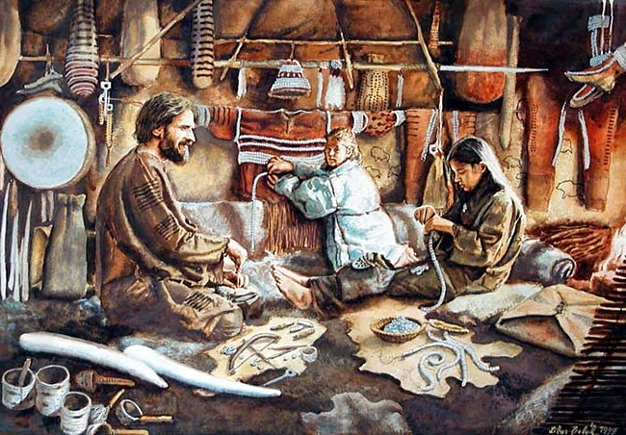
Афанасьевская культура (конец 4 тыс. до н.э. — первая четверть 2 тыс. до н.э.)
Занимались отгонным скотоводством
Применяли медь и бронзу в производстве оружия, орудий труда, предметах быта и украшениях.
Селиться они любили в широких открытых речных долинах.

Slide 11
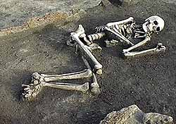
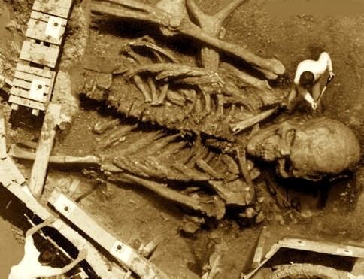
Памятники Афанасьевской культуры представлены могильниками и поселениями Балыктуюль, Ело, Кара-Тенеш, Теньга, Большой Толгоек, Арагол, Курота и др.
-Погребальные памятники представляют собой оградки
-В ямах находились одиночные или парные погребения, усопших укладывали на бок или на спину, как правило, с подогнутыми ногами, головой на северо-восток или юго-запад

Slide 12
Искусство каменного века:
Древние «художественные мастерские»
Керамика
Оленные камни
Магия в искусстве.

Slide 13
Домашнее задание
Искусство каменного века-Учебник История культуры Алтая:&4, стр.24-32.
Конспект урока выучить.

